Slide 1
メディアコンピューティング2023
第8回
２値画像処理

Slide 2
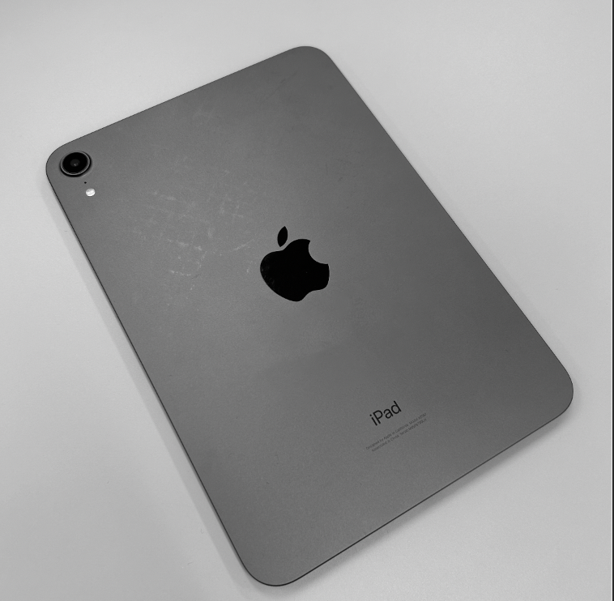
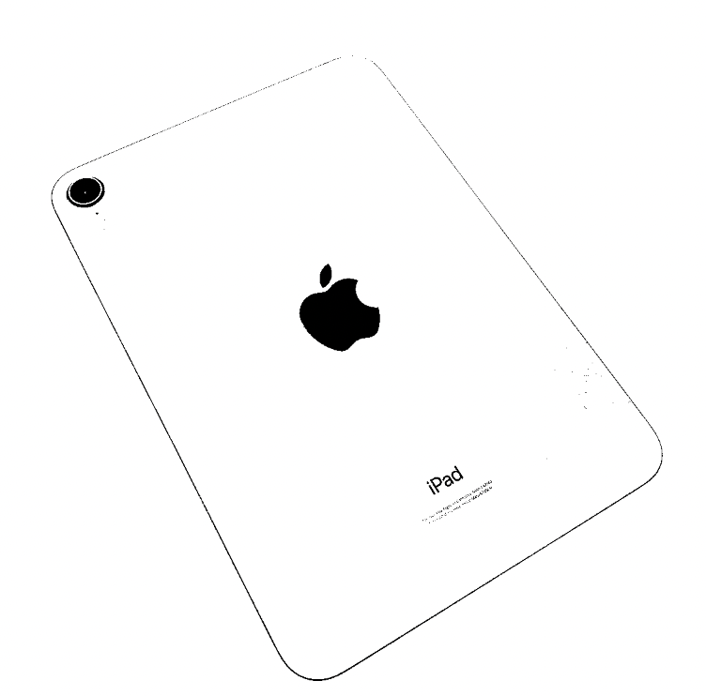
２値化とは①
白(255)もしくは黒(0)の画像に変換
入力画像(グレースケール)
出力画像(２値画像)

Slide 3
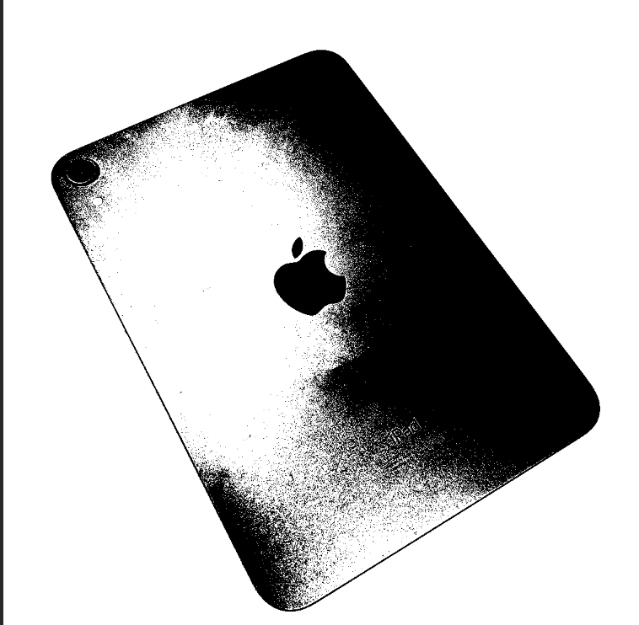
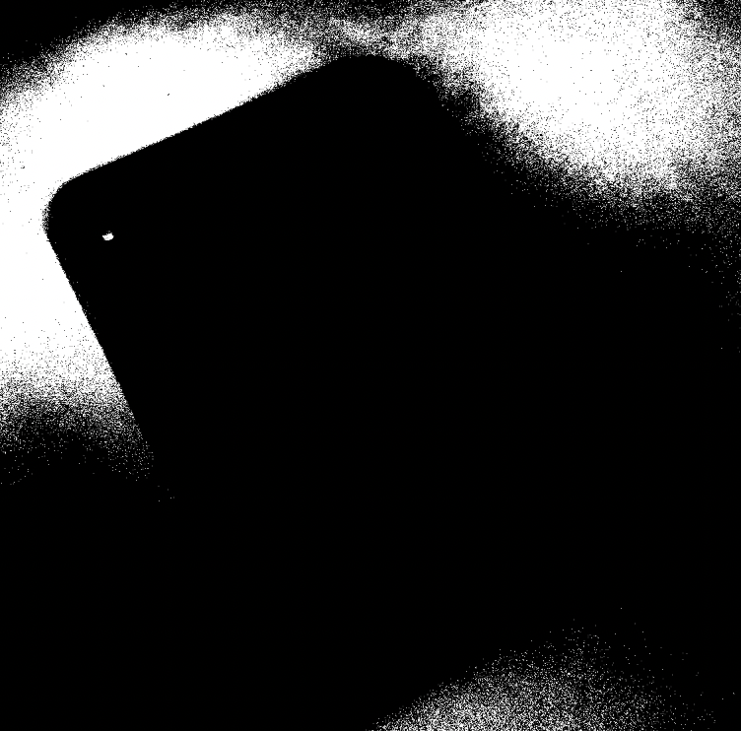
２値化とは②
しきい値（２値化の基準となる輝度値）の利用
２値画像
（しきい値 = 48）
２値画像
（しきい値 = 70）
２値画像
（しきい値 = 180）

Slide 4
演習08-01
適切なしきい値を見つけて，画像を2値化してみよう
mc08_01.cpp
2値化の関数
cv::threshold(入力画像，出力画像，しきい値，最大値，2値化の方法);

Slide 5
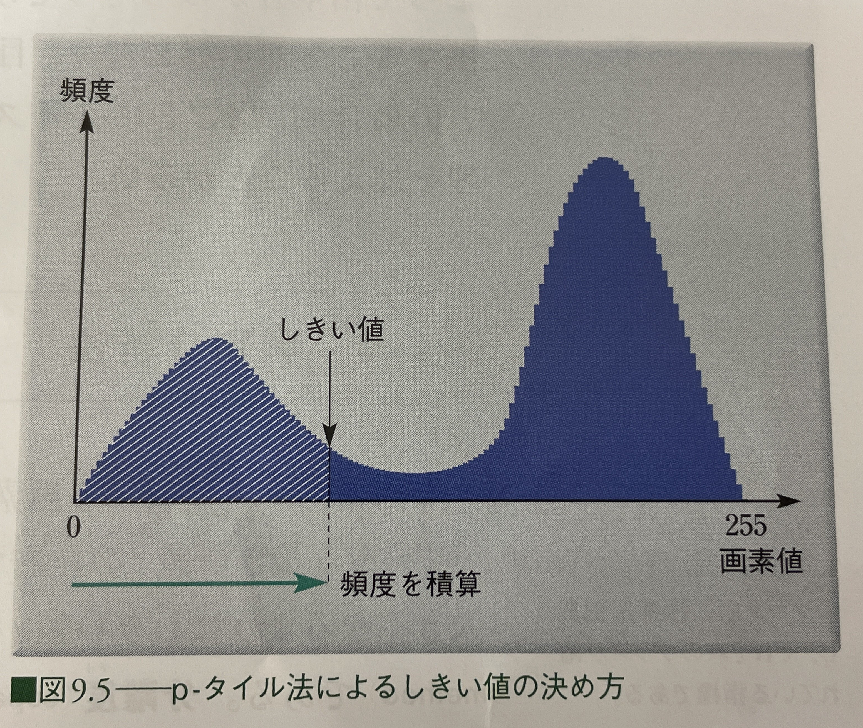
p-タイル法
予測された画素数に応じてしきい値を決定
未知の画像を処理する
場合には不向き

Slide 6
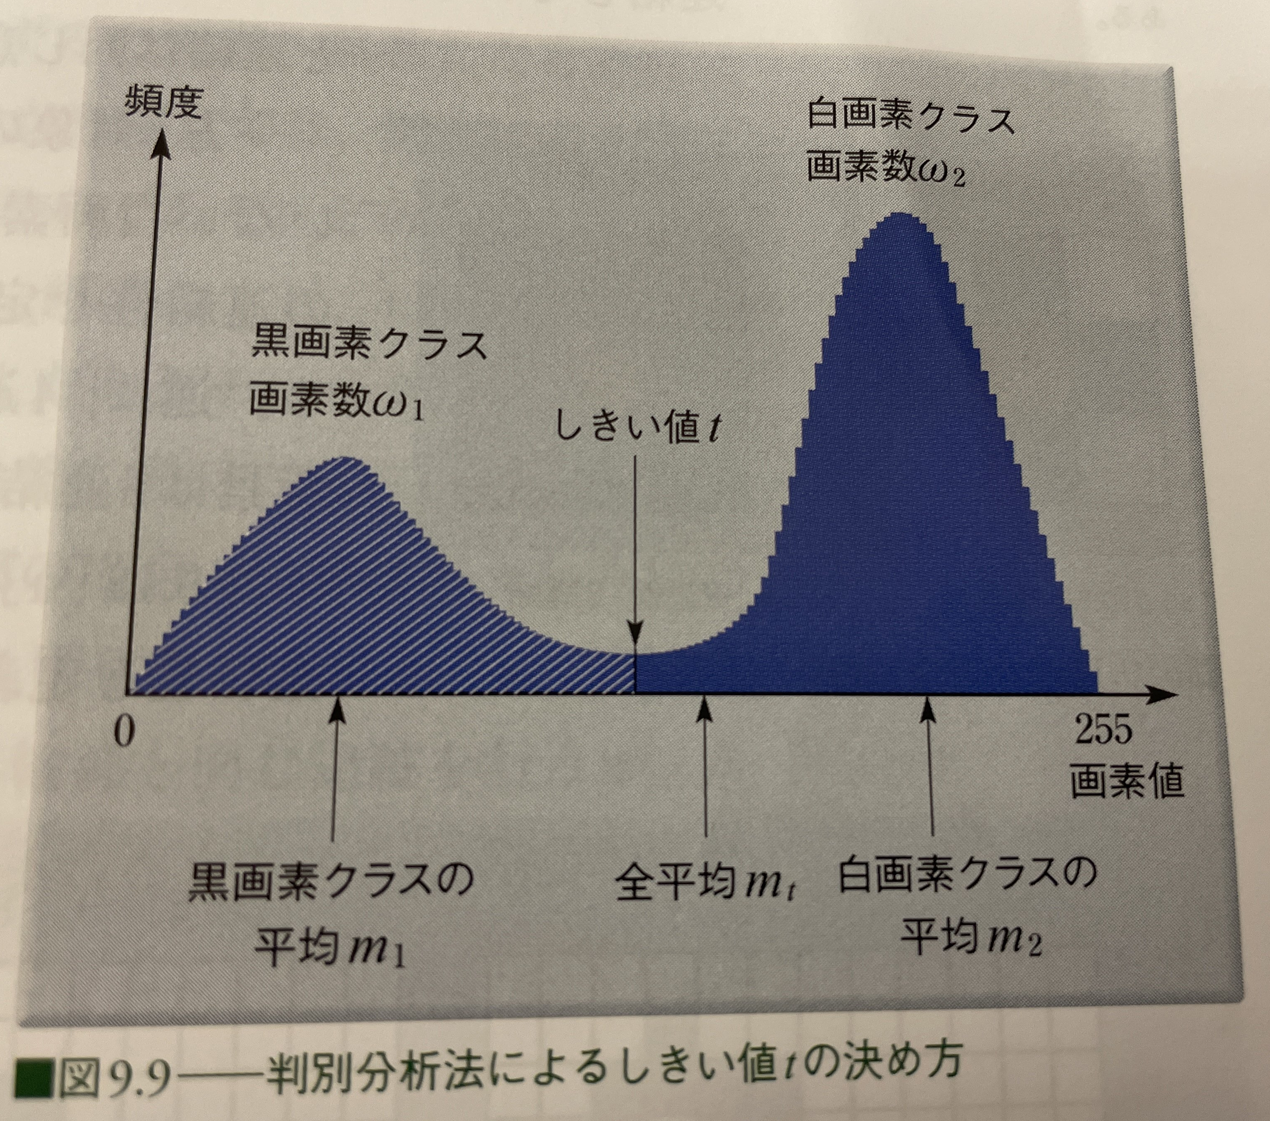
判別分析法（大津の２値化）①
白画素と黒画素の分布の分離度が
最大となるしきい値を決める

Slide 7
判別分析法（大津の２値化）②
クラス間分散
白画素クラスと黒画素クラスの間の分散の大きさ
クラス内分散
各クラス内での分散の大きさ
分離度
クラス間分散 ÷ クラス内分散

Slide 8
演習08-02
大津の２値化のプログラムを実行してみよう
mc08_02.cpp
2値化の関数
cv::threshold(入力画像，出力画像，しきい値，最大値，2値化の方法 | cv::THRESH_OTSU);

Slide 9
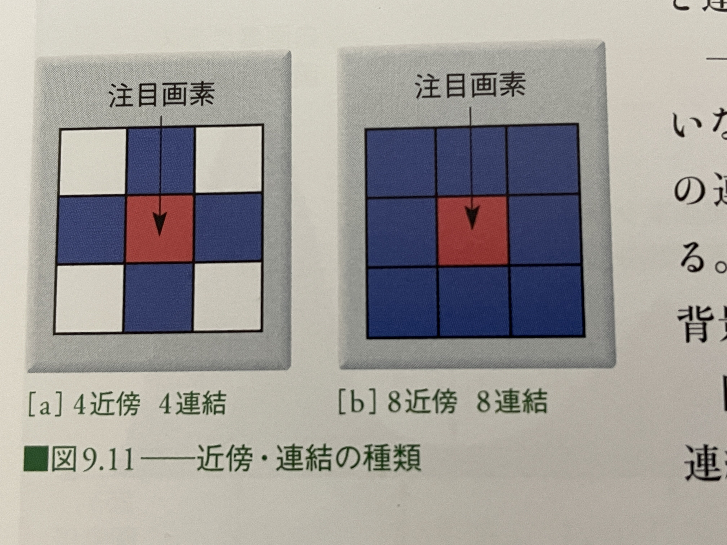
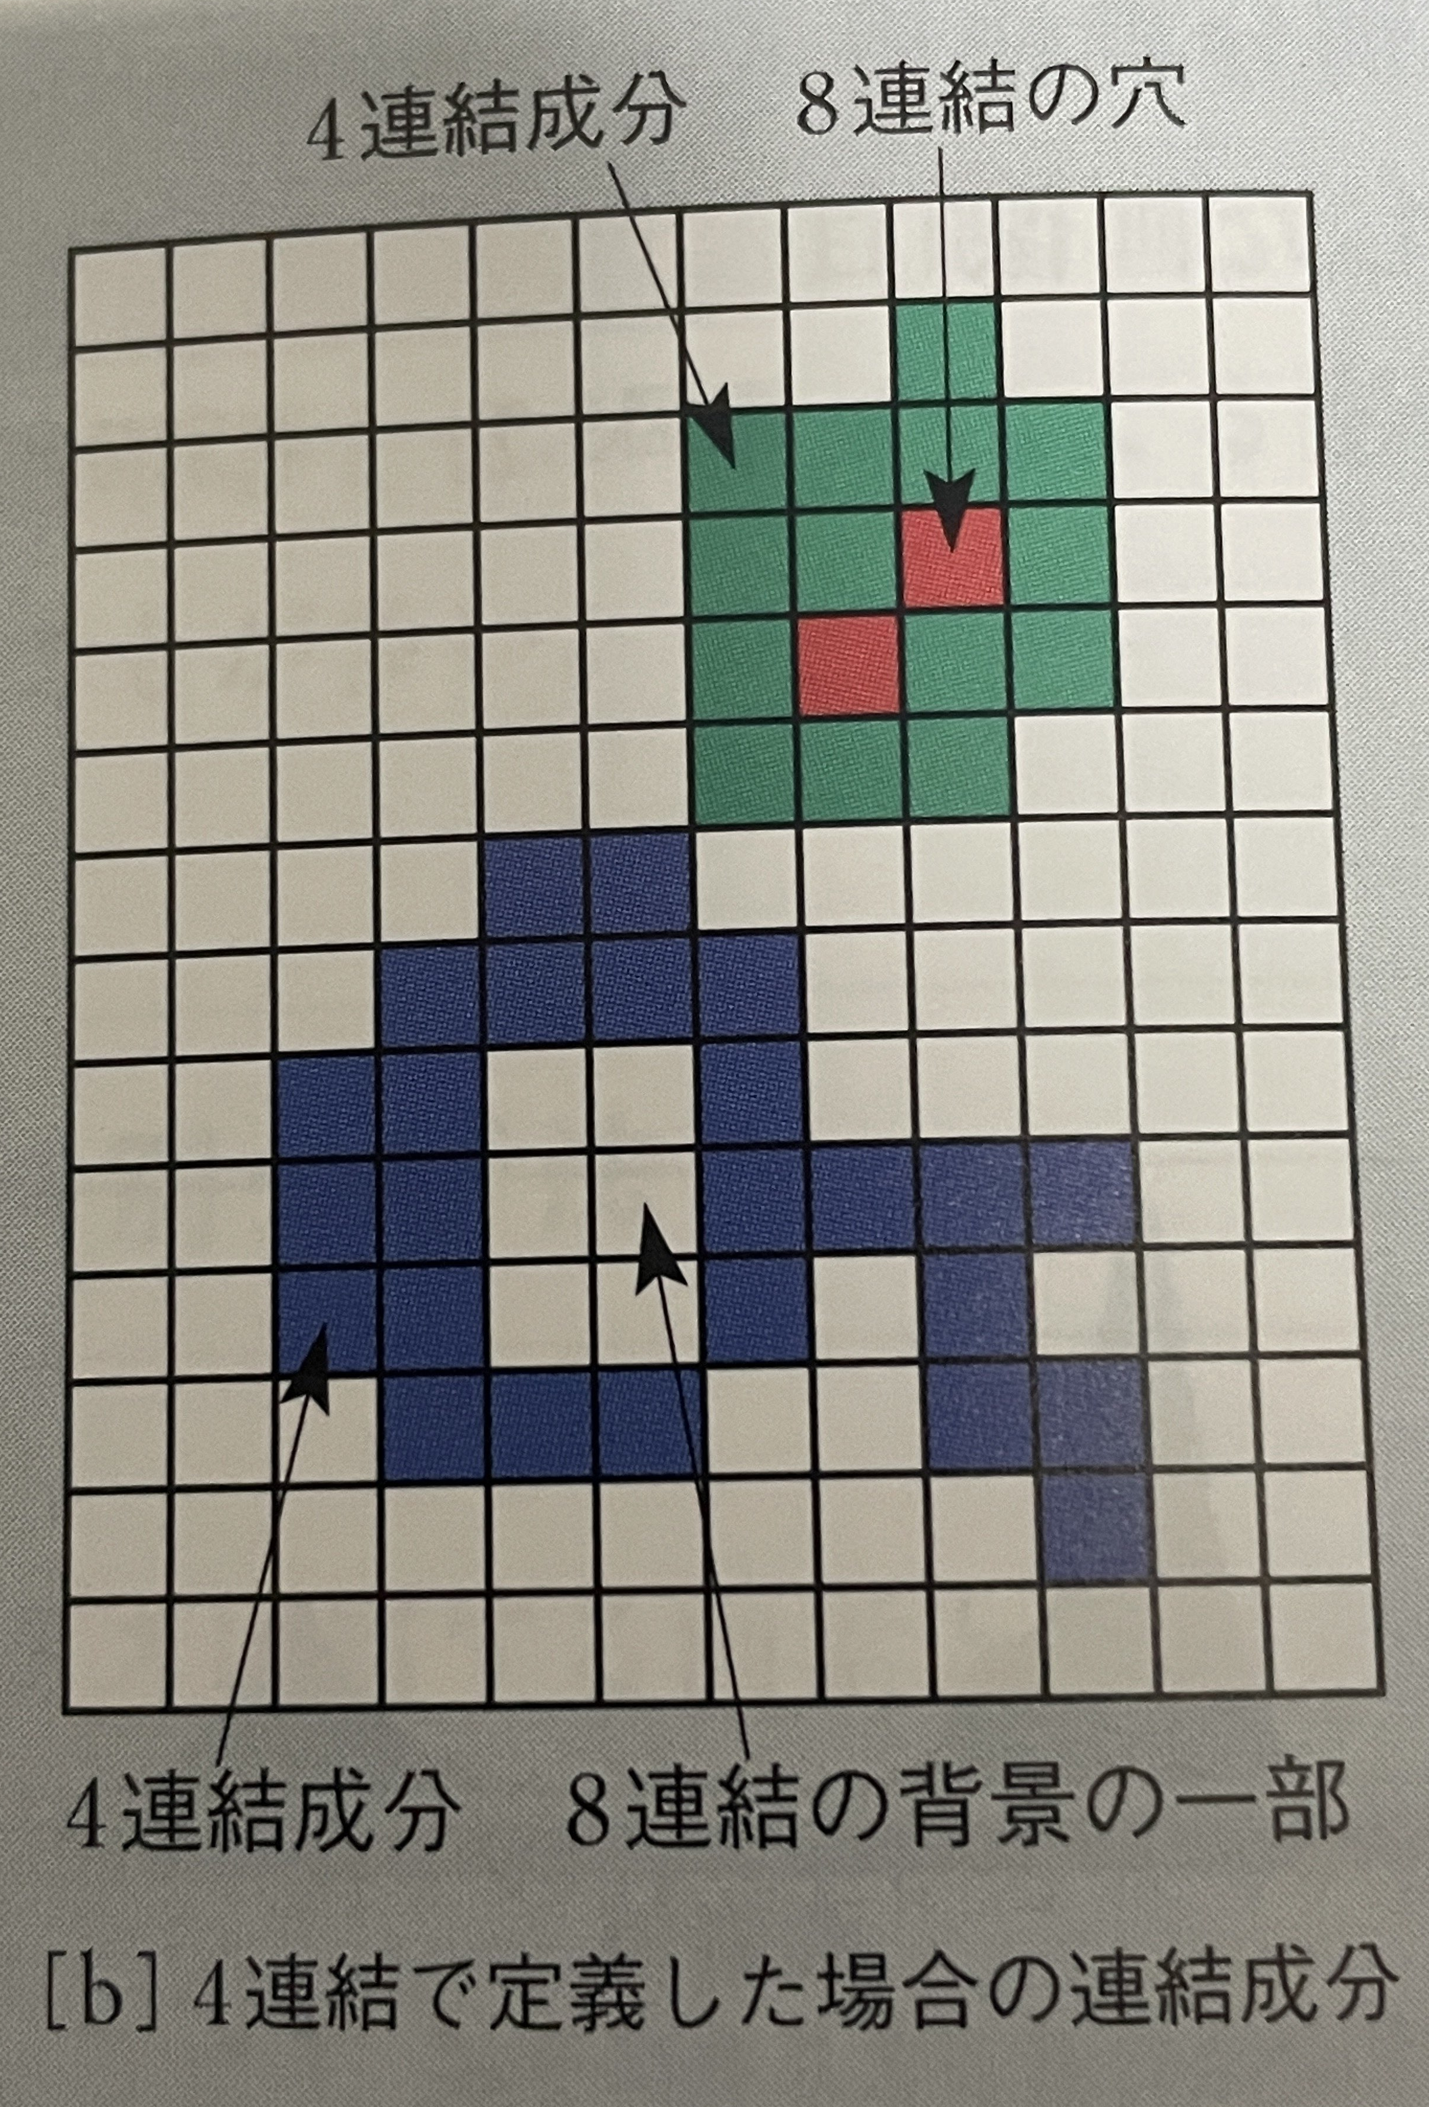
連結性
画素のひとまとまりの領域を定義
4近傍，8近傍，穴

Slide 10
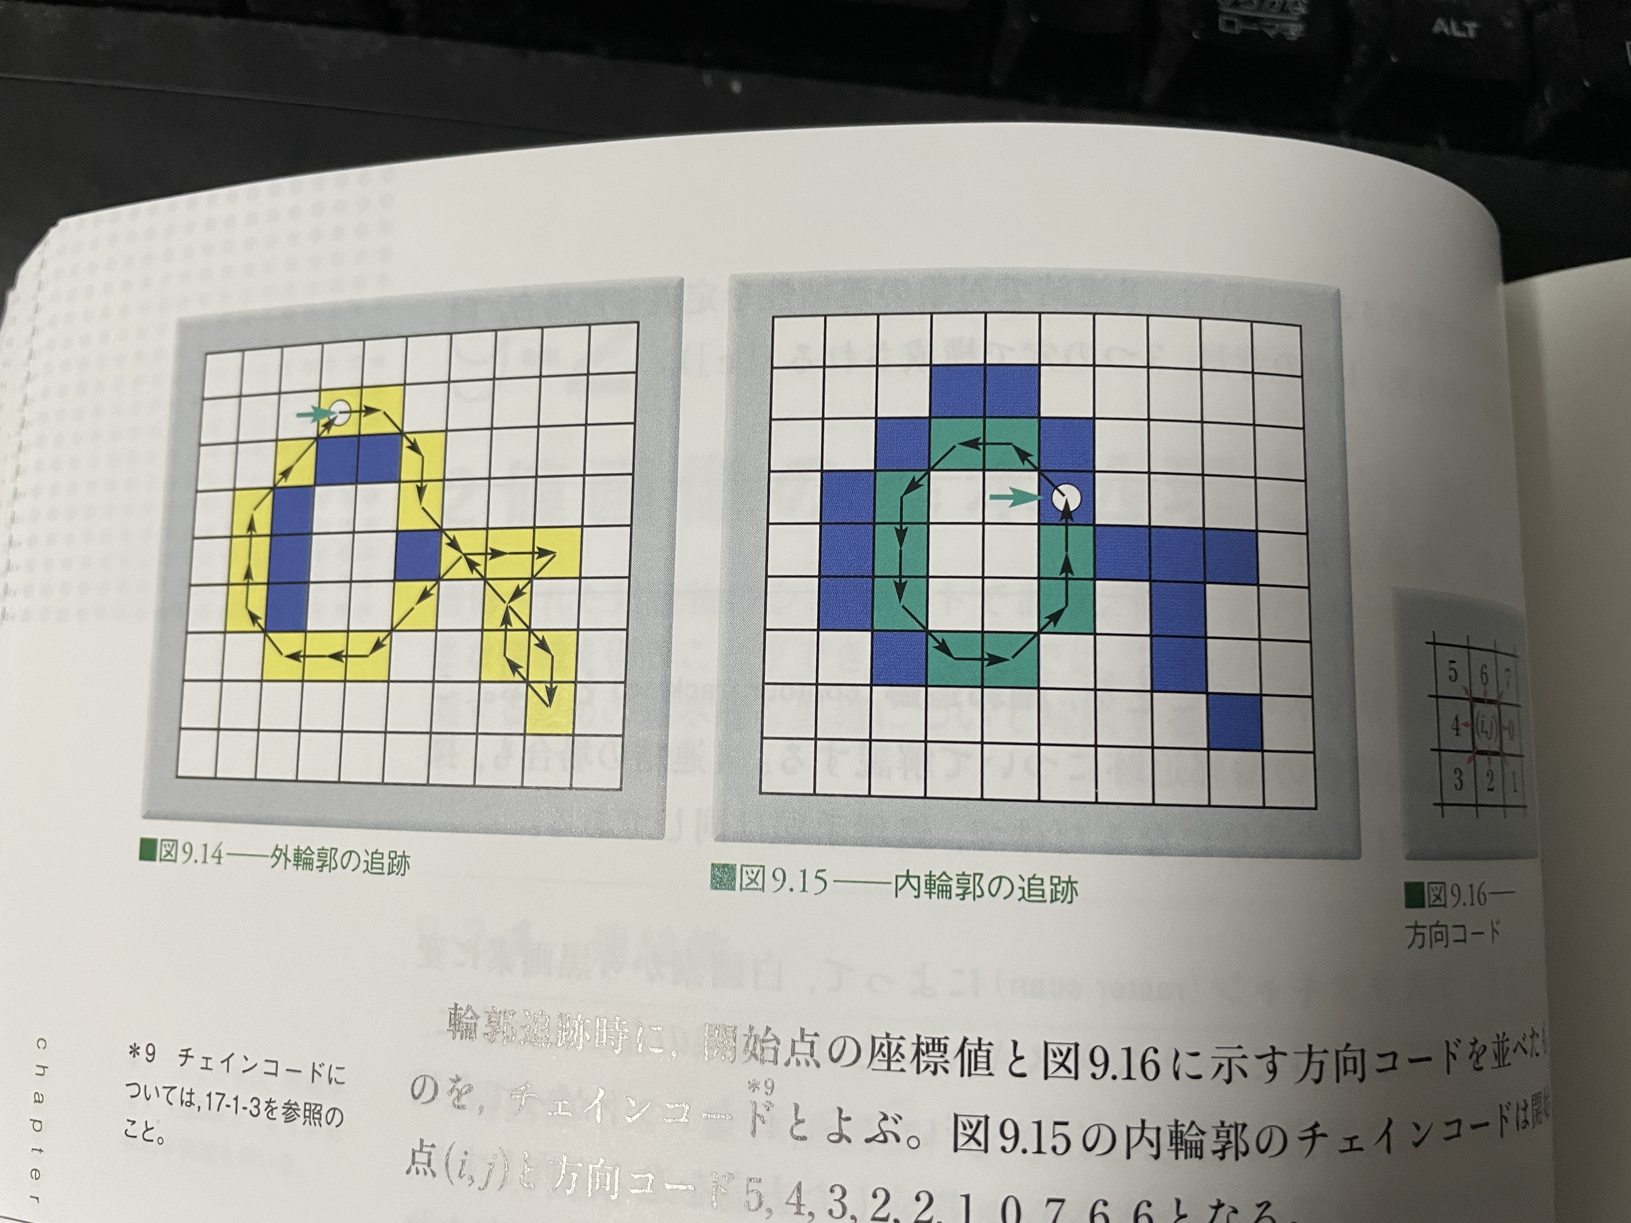
輪郭追跡①
連結成分の境界を求める

Slide 11
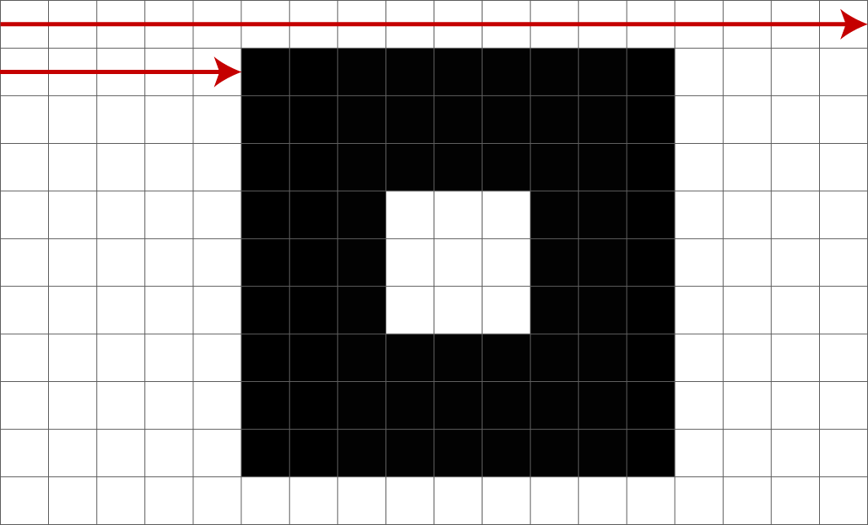
輪郭追跡②
ラスタスキャン
白画素から黒画素へ変わる画素の探索

Slide 12
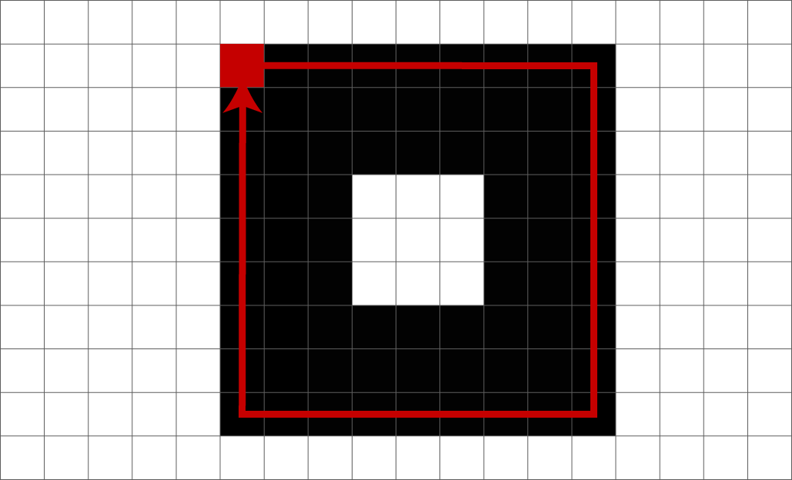
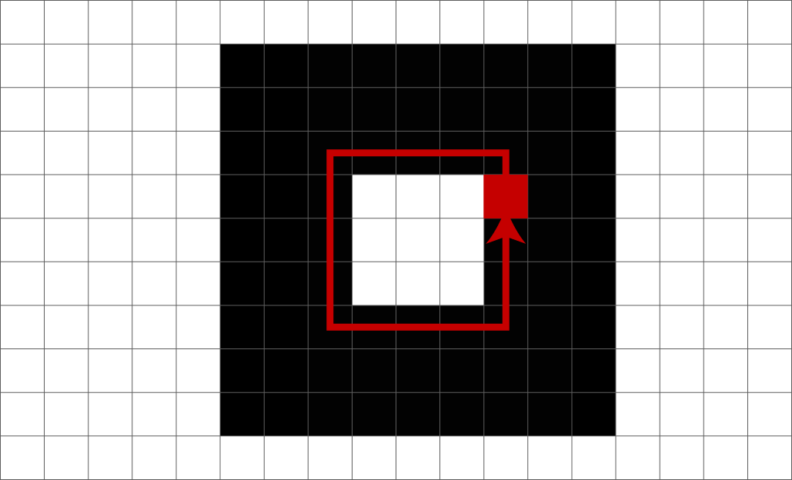
輪郭追跡③
最初に見つかった黒画素から右（左）まわりに探索
次の移動点が追跡済みの場合は終了
外輪郭の場合
内輪郭の場合

Slide 13
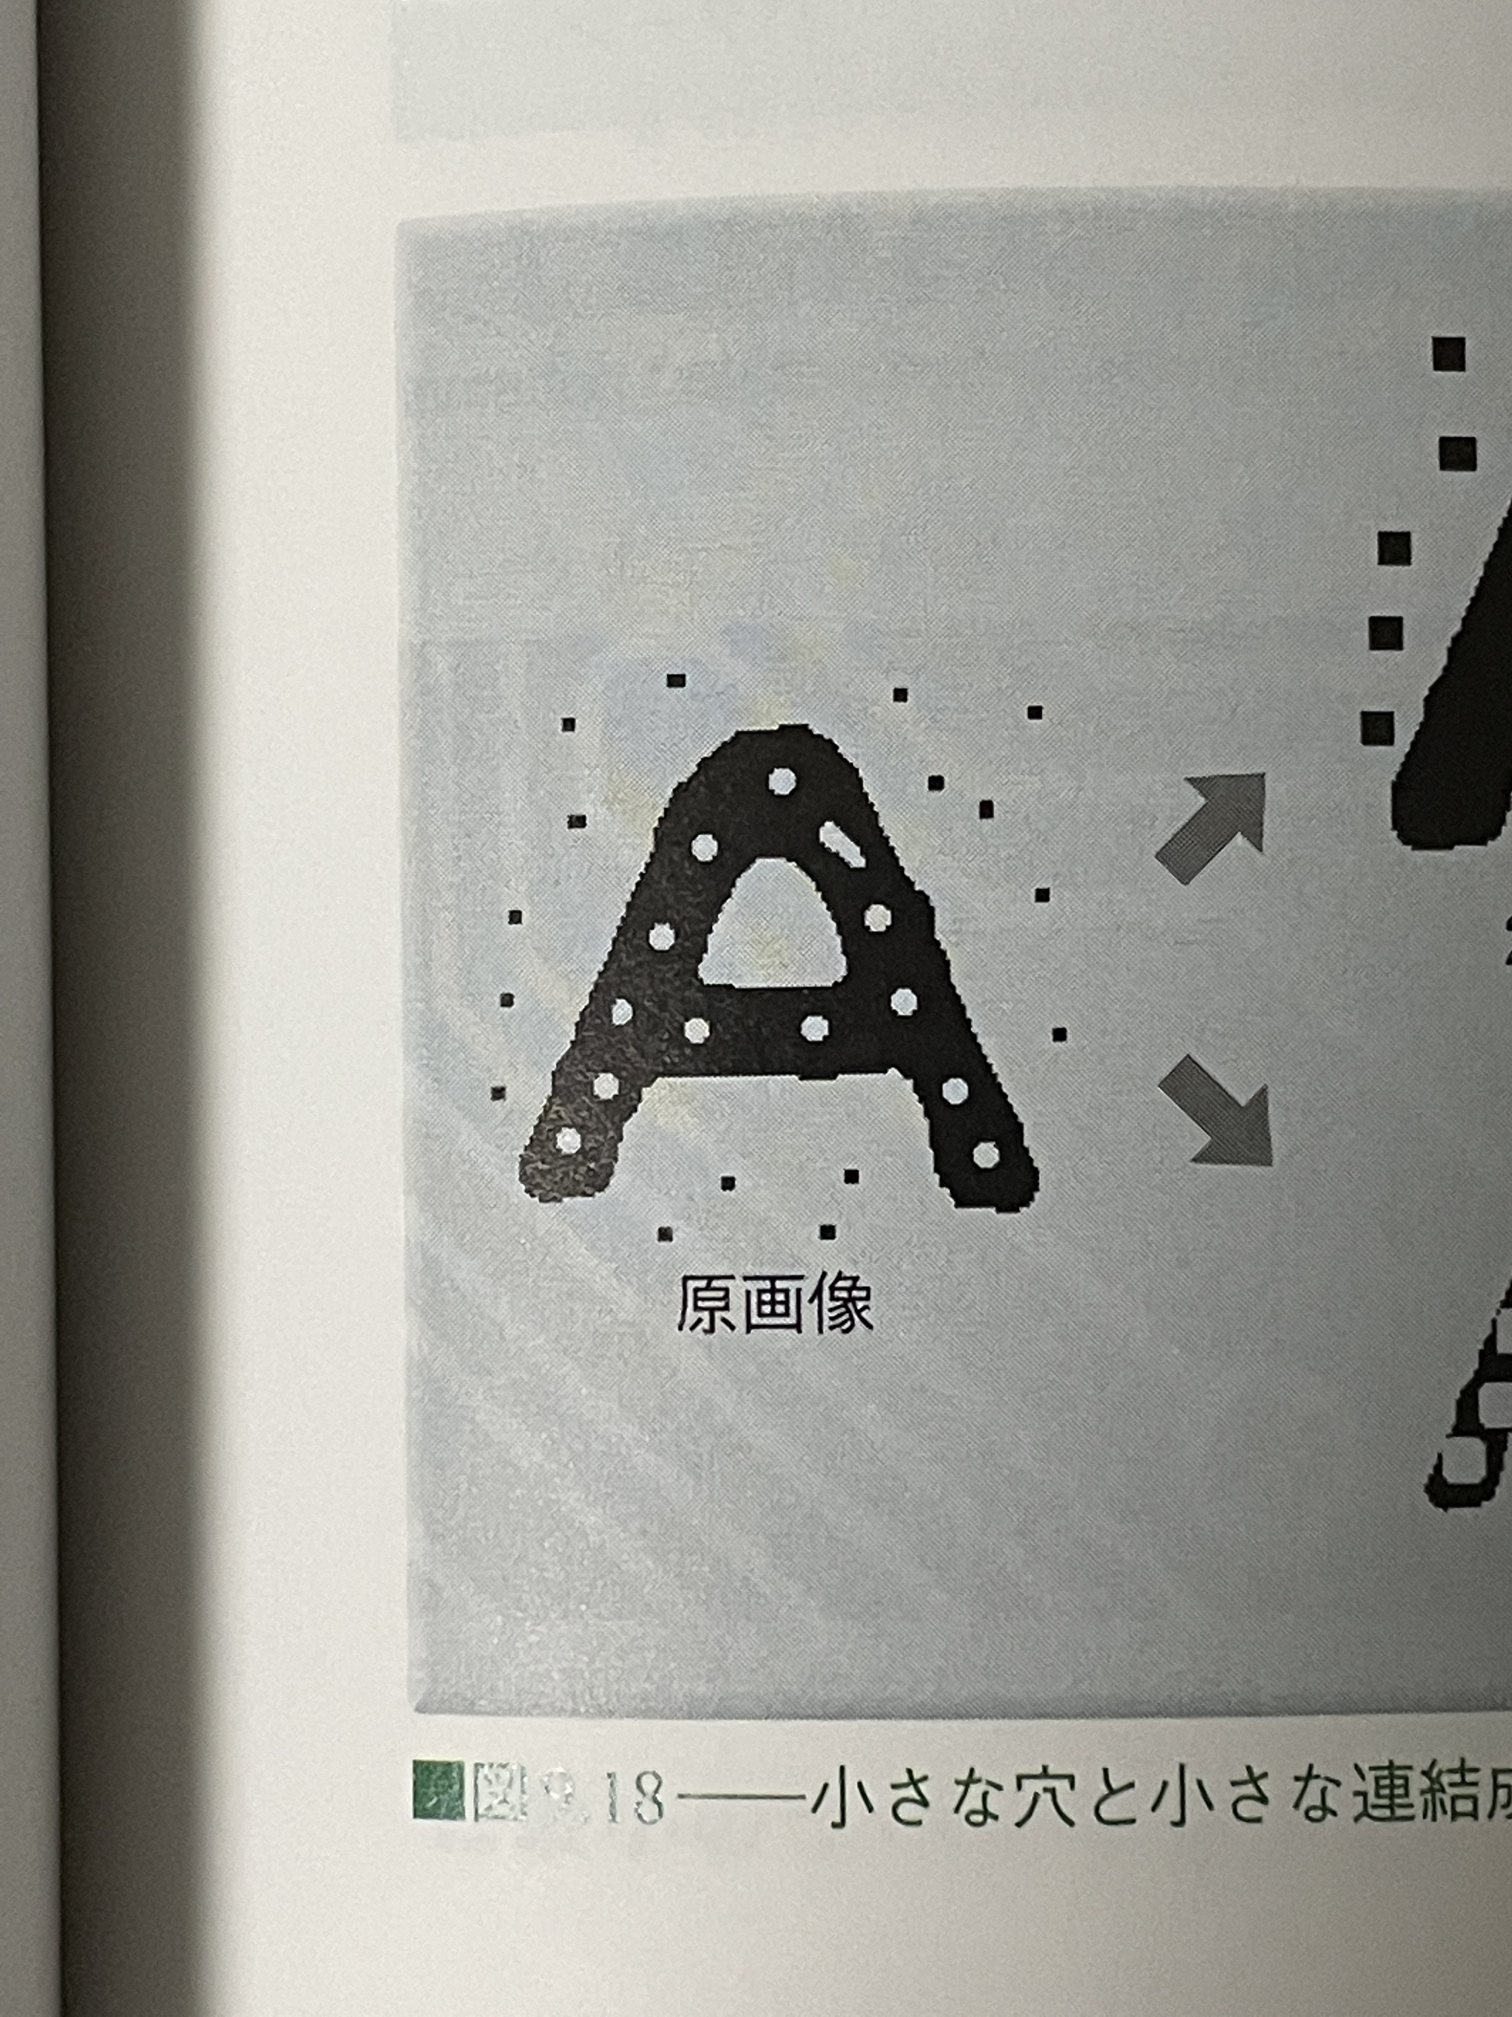
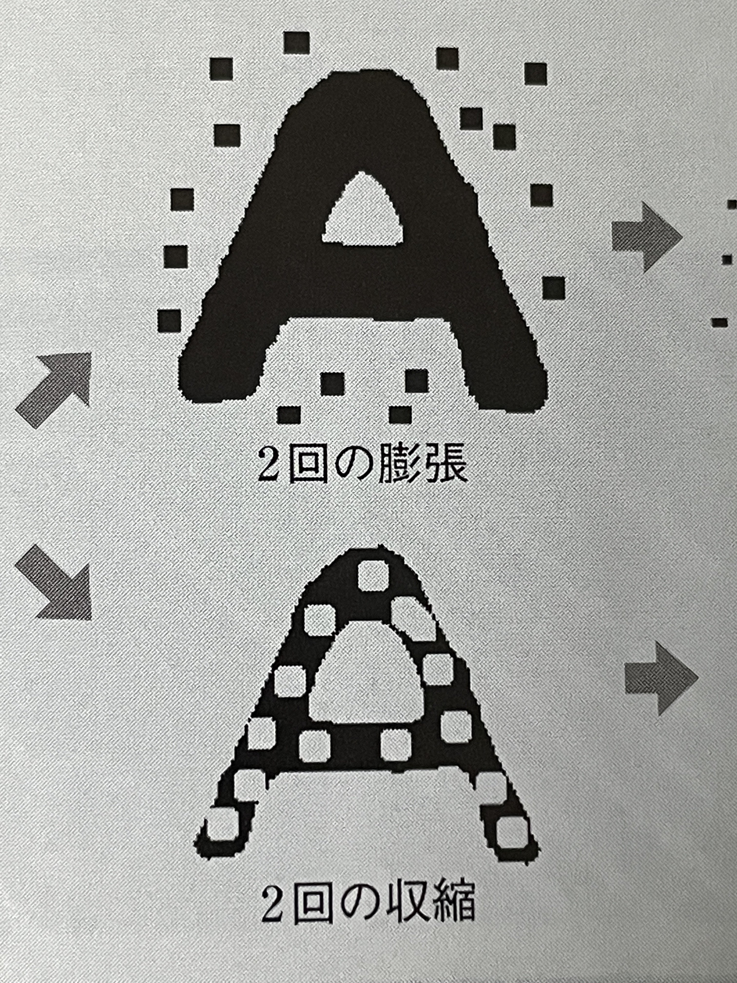
膨張・収縮処理①
膨張: 隣接に白画素がある黒画素を白画素に変換
収縮: 隣接に黒画素がある白画素を黒画素に変換
入力画像
膨張処理
膨張処理

Slide 14
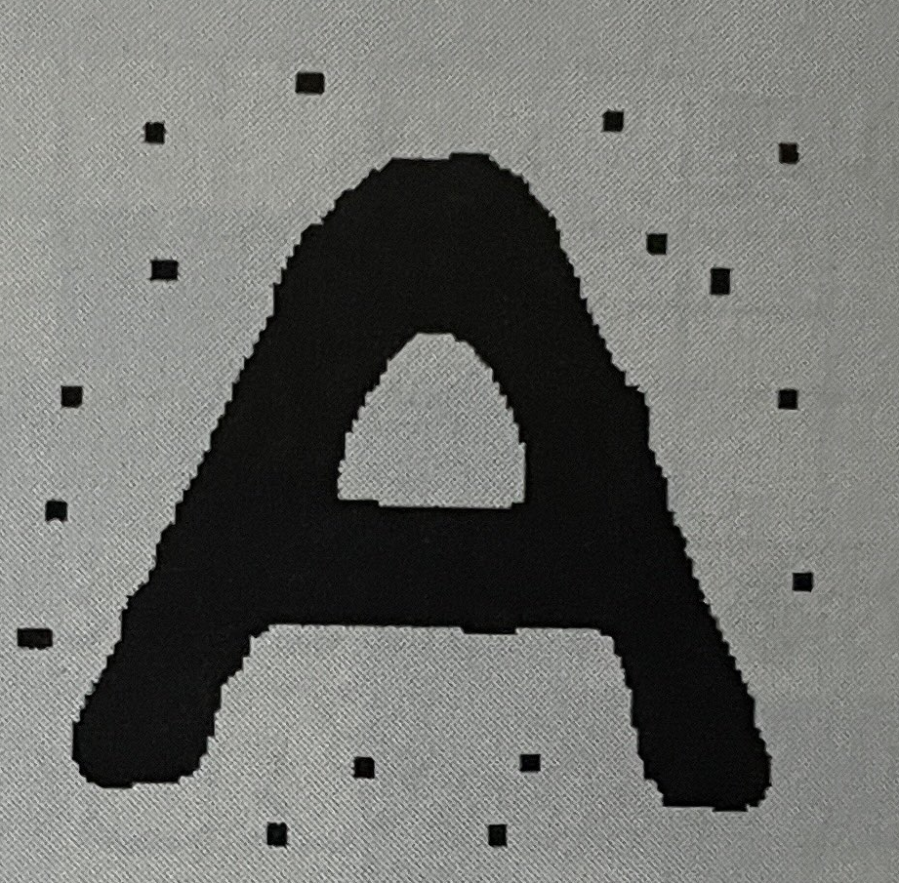
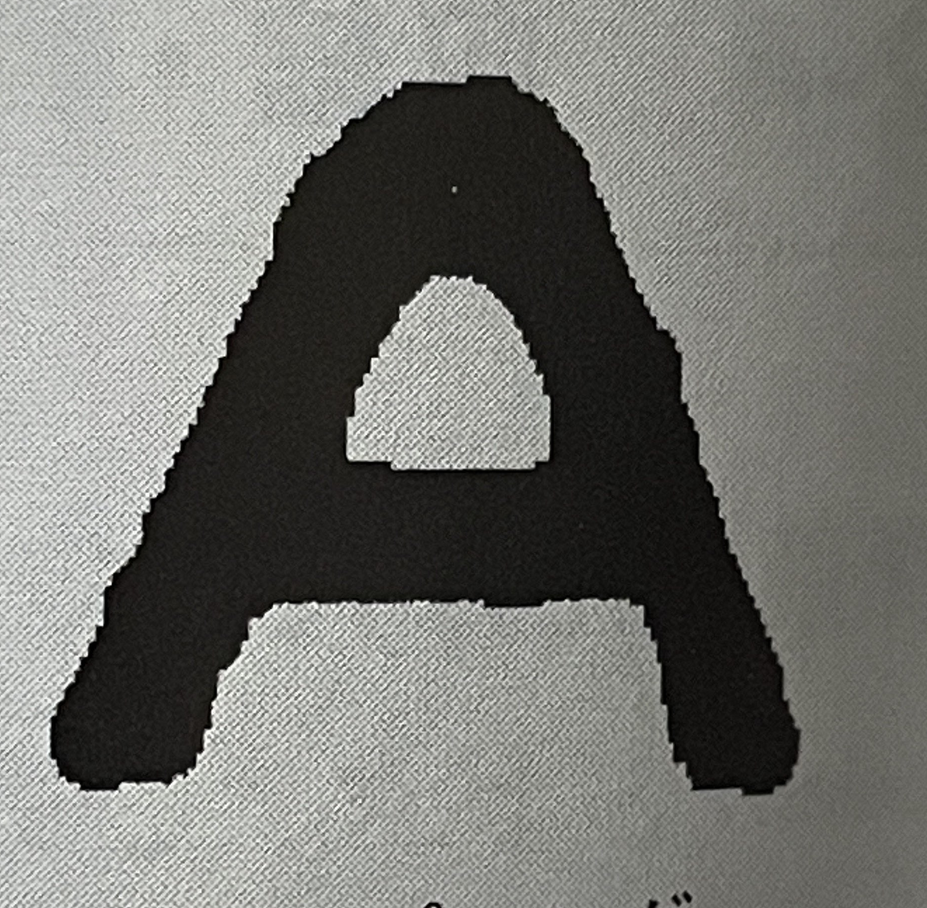
膨張・収縮処理②
クロージング: 膨張してから収縮する処理
オープニング: 収縮してから膨張する処理
入力画像
クロージング
オープニング

Slide 15
演習08-03
膨張・収縮処理でノイズを除去してみよう
mc08_03.cpp
膨張処理の関数
cv::dilate(入力画像，出力画像，カーネル，カーネルの中心，適用回数)
収縮処理の関数
cv::erode(入力画像，出力画像，カーネル，カーネルの中心，適用回数)

Slide 16
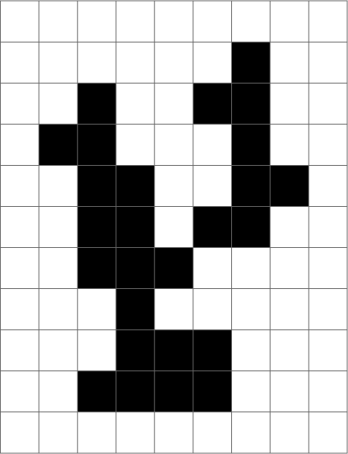
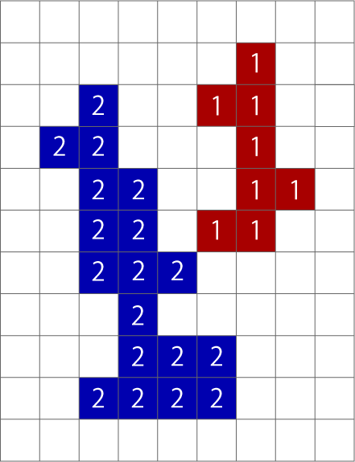
ラベリング①
同じ連結部分を構成する画素に番号を付ける
入力画像
ラベリング結果

Slide 17
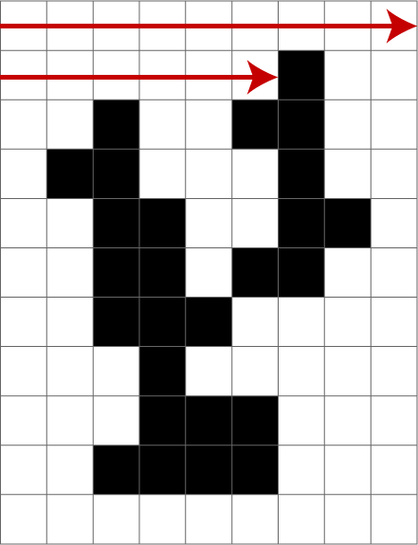
ラベリング②
ラスタスキャンによる探索
ラベルのついていない黒画素を
見つける

Slide 18
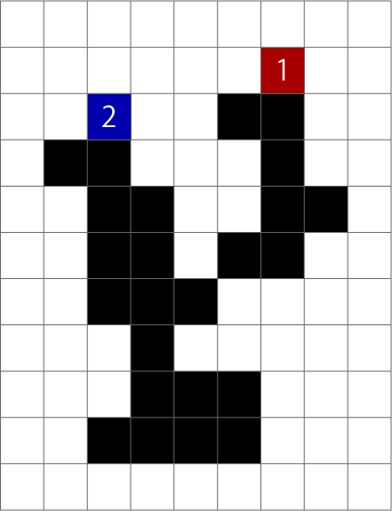
ラベリング③
注目画素のラベリング
左上と上の画素が白画素の場合
新しい番号をつける

Slide 19

ラベリング④
注目画素のラベリング
左上（上）の番号を付ける
注目画素と隣接する画素の番号が
異なる場合は記録

Slide 20
ラベリング⑤
記録した番号の整理
最小の番号を付け直す

Slide 21
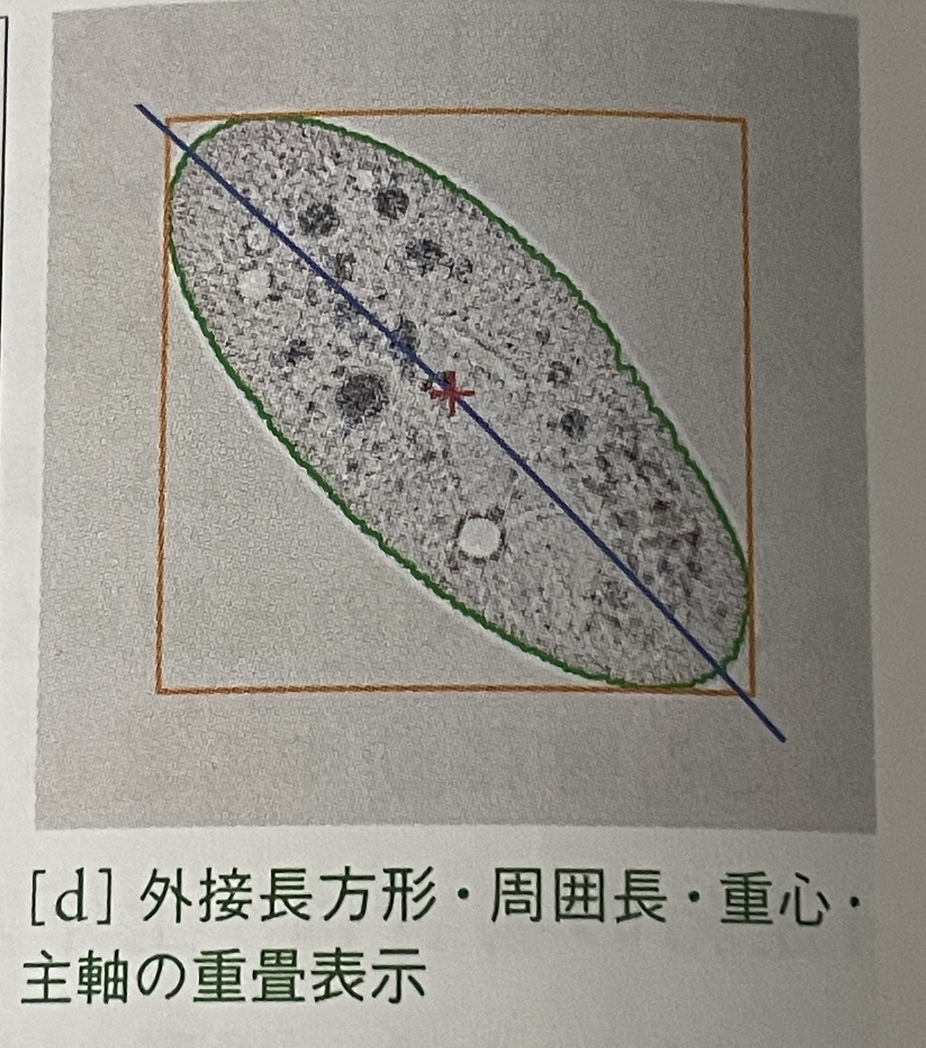
形状特徴パラメータ
連結成分を形状の特徴で分類
重心
画像の中心座標
外接長方形
対象に接する最小の長方形
面積
連結成分を構成する画素の数
周囲長
輪郭追跡して一周する移動量
円形度
図形がどれだけ円に近いか表す尺度

Slide 22
演習08-04
図形の形状特徴パラメータを表示してみよう
mc08_04.cpp
図形の重心，外接長方形，面積，周囲長，円形度の計算
輪郭追跡の関数
cv::findContours(入力画像，座標情報を格納する変数，輪郭の検出モード，輪郭の表現方法)

Slide 23
課題08
キーボードの個数を数えるプログラムを作ってみよう
issue.cpp
Keyboard.pngに対して，膨張収縮処理，輪郭追跡を行う
出力した個数をキャプチャして提出
cv::putTextやprintfなどでOK

